Slide 1


Ну-ка, проверь дружок,
Ты готов начать урок?
Всё ль на месте,
Всё ль в порядке,
Ручка, книжка и тетрадка?
Все ли правильно сидят?
Все ль внимательно глядят?
Каждый хочет получать
Толька лишь оценку пять.

Slide 2
Вычисли устно:
+6
54
60
·7
3³·2
420
1
-419
?
:4

Slide 3



Разгадайте ребус и узнаете с чем мы сейчас познакомимся.
«Дроби»

Slide 4
Доли и дроби.
Цель урока: сформировать понятие «Доли и дроби».
Задачи урока:
Узнать что такое дробь;
Научиться читать и записывать дроби;
Применять знания к решению задач.

Slide 5
Толковый словарь
«Дробь – число, состоящее из частей единицы».
Большая Российская
энциклопедия:
«Дробь арифметическая – число, состоящее из одной или несколько равных частей единицы».

Slide 6
Инструкция к изучению новой темы:
1.Прочитать текст.
2.Заполнить краткий конспект .
Для записи дроби используют … .
Число под чертой называют … и оно показывает … .
Число над чертой называют … и оно показывает … .

Slide 7





Обыкновенные дроби
Каждый может за версту
Видеть дробную черту.
Над чертой – числитель, знайте,
Под чертою – знаменатель.
Дробь такую, непременно,
Надо звать обыкновенной.
Назовите числитель и знаменатель
каждой дроби

Slide 8



При чтении дробей надо помнить: числитель дроби – количественное числительное женского рода (одна, две, восемь ), а знаменатель – порядковое числительное (седьмая, сотая, двести тридцатая и т.д.)
Например: - одна пятая;
- две шестых;
- восемьдесят три
сто пятьдесят вторых
1/5
2/6
83/152

Slide 9







Прочитайте дроби.

Slide 10

Работа в тетради с печатной основой
Проверка:
$$\frac{2}{6} \frac{1}{8} \frac{4}{9}$$
$$\frac{6}{10} и \frac{3}{5} \frac{6}{12} \frac{3}{4}$$

Slide 11



Физминутка

Slide 12






Запишите в виде обыкновенной дроби
Две седьмых
Четыре девятых
Одна сотая
Шесть восьмых
Три двадцать пятых
Половина
Проверка:

Slide 13
Решите задачи из учебника:
№ 463(1,2,3)
№ 468

Slide 14

Проверка теста
а
б
в
б
б

Slide 15
Рейтинговая шкала оценки за урок:
«5»-16б. и более
«4»- 13-15б.
«3» -8-12 б.
«2»-меньше 8б.

Slide 16
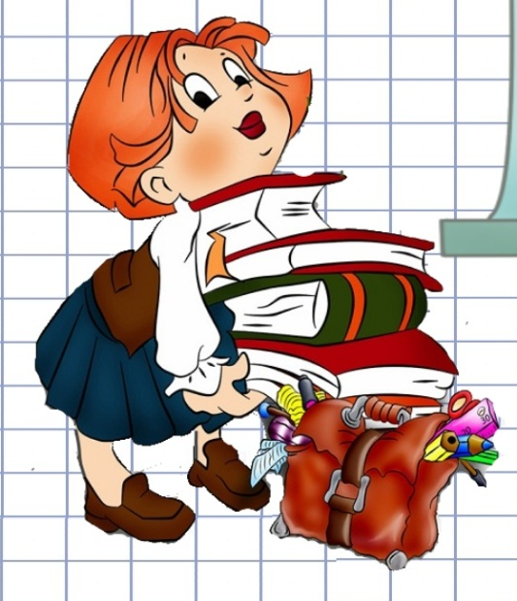
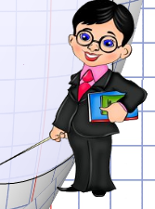
Рефлексия
Выбери утверждение:
Все понял, могу помочь другим
Запомню надолго
Все понял
Могу, но нужна помощь
Ничего не понял

Slide 17
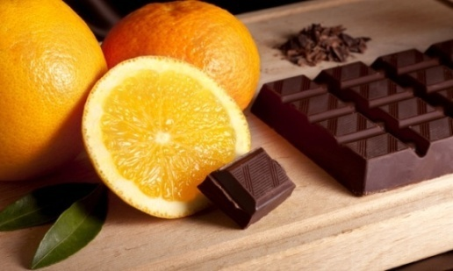
Домашнее задание
П. 29 , №464, №469.
Вкусное задание:
1) Купи мандарин или апельсин.
Раздели его на дольки, посчитай, сколько
всего долек? Угости своих родных и не забудь записать, какую часть фрукта получил каждый, и какая часть досталась тебе.
2) Купи большую шоколадку.
Раздели её на дольки, посчитай,
сколько всего долек?
Угости своих родных и не забудь записать, какую часть шоколадки получил каждый, и какая часть досталась тебе.

